Slide 1
4.数据备份与恢复

Slide 2
入职第二天，老员工就严肃地告诉我：“​​备份是第一要务​​。” 他分享了一个真实案例：之前有同事误删了关键数据，幸好有前一天的备份，才避免了百万损失。

Slide 3
1.RPO和RTO
目录
2.逻辑备份
3.物理备份
4.增量备份

Slide 4
1.RPO和RTO
（1）RPO (恢复点目标)​​
概念：能容忍丢失多少数据。
企业场景​​：公司的核心交易库，能容忍丢1小时的数据吗？还是1分钟？甚至是0？
（2）RTO(恢复时间目标)
概念：业务中断后，需要多久能恢复。
​​企业场景​​：公司的官网数据库宕机，老板要求5分钟内恢复，还是允许2小时？

Slide 5
2.逻辑备份
（1）本质
备份成一个巨大的​​SQL脚本文件​​（.sql结尾），里面全是CREATE TABLE（建表）和INSERT INTO（插入数据）语句。
（2）所需数据库employees
该数据库大小为135M，包含约4百万条​​员工记录。
导入数据库的过程：
①cd /tmp
②wget https://github.com/datacharmer/test_db/archive/master.zip(这一步下载不了，则直接上传学习通我给的压缩包test_db-master.zip)
③unzip test_db-master.zip
④cd test_db-master
⑤mysql -u root -p < employees.sql （使用重定向方式导入）

Slide 6
2.逻辑备份
（3）备份过程
time mysqldump -u root -p \ # -u后面是用户名(root)，-p表示要输入密码
--single-transaction \ # 让数据库开启一个​​事务​​，不锁表
--source-data=2 \ # 它会在备份文件开头，记下备份的时间点（binlog位置）
--routines --triggers \ # 把存储过程和触发器也备份了
--databases employees \ # 指定只备份 employees 这个数据库
> /tmp/employees_backup.sql # 把备份内容，存到 /tmp/employees_backup.sql 这个文件里
mysqldump:MySQL自带的导出工具，能把数据库里的表结构和数据，转成一条条SQL语句
写在一起的效果：
time mysqldump -u root -p --single-transaction --source-data=2 --routines --triggers --databases employees > /tmp/employees_backup.sql

Slide 7
2.逻辑备份
（4）模拟灾难与恢复
#第一步：删除数据库
DROP DATABASE employees;
#第二步：让mysql这个工具，去执行备份文件里的所有SQL语句
time mysql -u root -p < /tmp/employees_backup.sql
#第三步：验证
SHOW DATABASES;
USE employees;
SHOW TABLES;
查看每张表的行数
SELECT
TABLE_NAME,
FORMAT(TABLE_ROWS, 0) AS '行数'
FROM information_schema.tables
WHERE table_schema = 'employees';

Slide 8
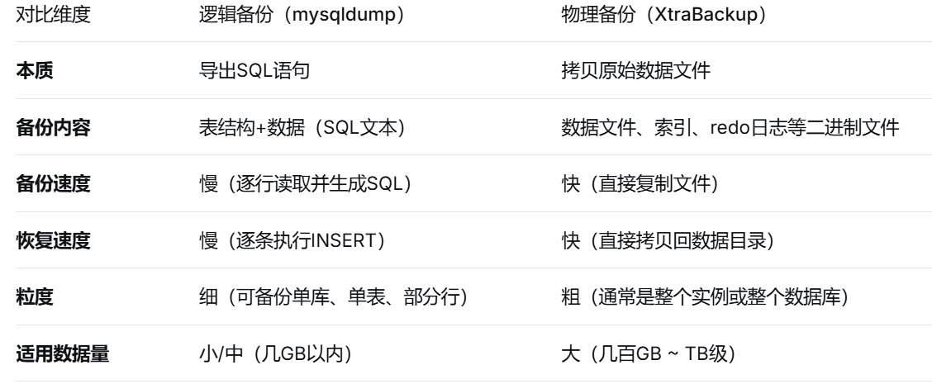
2.逻辑备份

Slide 9
3.物理备份
（1）本质
当你的数据库达到​​几百GB甚至TB级别​​时，逻辑备份的导出和导入时间可能长达数小时甚至数天。
解决方案​​：​​Percona XtraBackup​​。它是业界公认的、开源的MySQL物理备份工具。
（2）安装percona xtrabackup
dnf install -y https://repo.percona.com/yum/percona-release-latest.noarch.rpm
percona-release enable tools release
dnf install -y percona-xtrabackup-84
（3）备份过程
数据文件（.ibd文件）
系统表空间（ibdata1）
实时变化的redo日志
应用所有已提交的事务
回滚未提交的事务
使数据文件处于可恢复状态

Slide 10
3.物理备份
备份整个实例
xtrabackup --backup --user=root --password=密码 --target-dir=/tmp/full_backup
xtrabackup --prepare --target-dir=/tmp/full_backup
恢复实例
systemctl stop mysqld
rm -rf /var/lib/mysql/*
xtrabackup --copy-back --target-dir=/tmp/full_backup --datadir=/var/lib/mysql
chown -R mysql:mysql /var/lib/mysql
chmod -R 750 /var/lib/mysql
systemctl start mysqld

Slide 11
4.增量备份
（1）本质
①概念​​：只备份自上次全量或增量备份以来​​发生变化的数据页​​。
②企业价值​​：极大减少备份文件大小，节省磁盘空间和网络带宽，允许更频繁的备份，从而​​降低RPO​​。

Slide 12
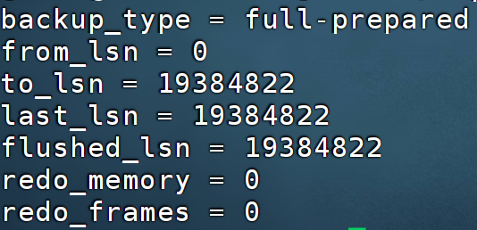
4.增量备份
（3）xtrabackup增量备份
①概念​​：只备份自上次全量或增量备份以来​​发生变化的数据页​​。
②企业价值​​：极大减少备份文件大小，节省磁盘空间和网络带宽，允许更频繁的备份，从而​​降低RPO​​。
③过程：
第一步：创建基准完整备份
xtrabackup --backup --user=root --password=密码 --target-dir=/tmp/full_backup
xtrabackup --prepare --target-dir=/tmp/full_backup
# 查看增量备份信息
cat /tmp/full_backup/xtrabackup_checkpoints
第二步：模拟数据变化
-- 插入新员工
INSERT INTO employees (emp_no, birth_date, first_name, last_name, gender, hire_date)
VALUES (500000, '1990-01-01', '张', '三', 'M', '2024-01-01');
-- 更新工资数据
UPDATE salaries SET salary = salary * 1.1 WHERE emp_no = 10001;
-- 提交更改
COMMIT;

Slide 13
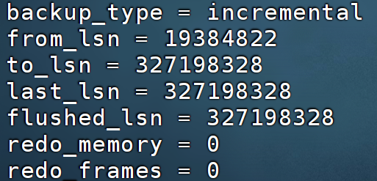
4.增量备份
（3）xtrabackup增量备份
第三步：执行第一次增量备份
xtrabackup --backup \
--user=root \
--password=你的密码 \
--target-dir=/tmp/inc_backup_1 \
--incremental-basedir=/tmp/full_backup
# 查看增量备份信息
cat /tmp/inc_backup_1/xtrabackup_checkpoints
第四步：再次模拟数据变化
mysql -u root -p -e "
USE employees;
INSERT INTO employees VALUES (500001, '1992-02-02', '李', '四', 'F', '2024-01-02');
UPDATE salaries SET salary = salary + 1000 WHERE emp_no = 10002;
"

Slide 14
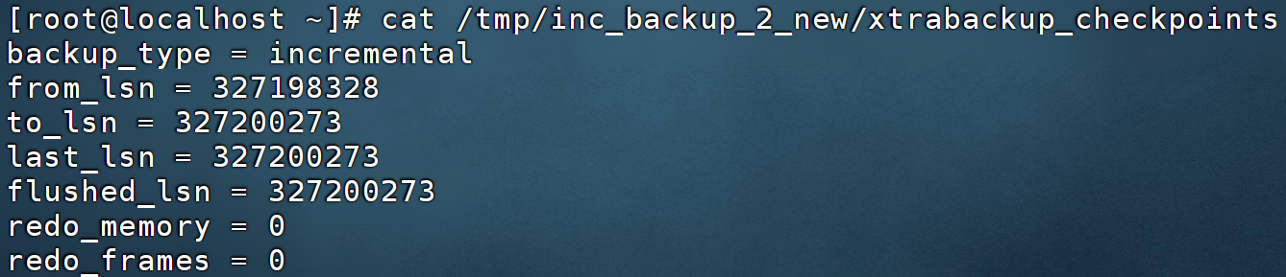
4.增量备份
（3）xtrabackup增量备份
第五步：执行执行第二次增量备份
# 基于第一次增量备份继续增量备份
xtrabackup --backup \
--user=root \
--password=你的密码 \
--target-dir=/tmp/inc_backup_2 \
--incremental-basedir=/tmp/inc_backup_1
第六步：恢复(准备＋拷贝)
准备：
# 1. 准备基准完整备份（但不回滚未提交事务）
xtrabackup --prepare --apply-log-only --target-dir=/tmp/full_backup
# 2. 应用第一次增量备份到基准备份
xtrabackup --prepare --apply-log-only --target-dir=/tmp/full_backup \
--incremental-dir=/tmp/inc_backup_1
# 3. 应用第二次增量备份
xtrabackup --prepare --apply-log-only --target-dir=/tmp/full_backup \
--incremental-dir=/tmp/inc_backup_2
# 4. 最终准备（回滚未提交事务）
xtrabackup --prepare --target-dir=/tmp/full_backup --datadir=/var/lib/mysql/

Slide 15
4.增量备份
（3）xtrabackup增量备份
拷贝：
# 停止MySQL
systemctl stop mysqld
# 清空数据目录
rm -rf /var/lib/mysql/*
# 恢复合并后的备份
xtrabackup --copy-back --target-dir=/tmp/full_backup --datadir=/var/lib/mysql/
# 设置权限并启动
chown -R mysql:mysql /var/lib/mysql
chmod -R 750 /var/lib/mysql
systemctl start mysqld
# 备份大小对比
du -sh /tmp/full_backup/
du -sh /tmp/inc_backup_1/
du -sh /tmp/inc_backup_2/

Slide 16
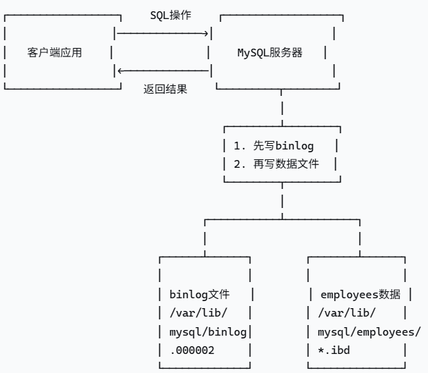
5.时间点恢复（PITR）
（1）数据文件和binlog
时间点恢复在实际工作中非常关键，尤其是在应对误删数据、程序bug导致数据错误或遭受勒索软件攻击时。
时间点恢复通常需要与一个全量备份结合使用。

Slide 17
5.时间点恢复（PITR）
（2）时间点恢复过程
1.将备份文件的内容导入到数据库中
mysql -u root -p employees < employees_backup.sql
2.执行操作
正常操作
CREATE TABLE demo_students (
id INT AUTO_INCREMENT PRIMARY KEY,
name VARCHAR(50),
grade VARCHAR(10)
);
INSERT INTO demo_students (name, grade) VALUES
('学生1', 'A'),
('学生2', 'B'),
('学生3', 'C');
误操作
drop table demo_students;
3.恢复
mysqlbinlog --start-position=158 --stop-datetime="2025-09-29 15:02:00" /var/lib/mysql/binlog.000015 | mysql -u root -p employees

Slide 18
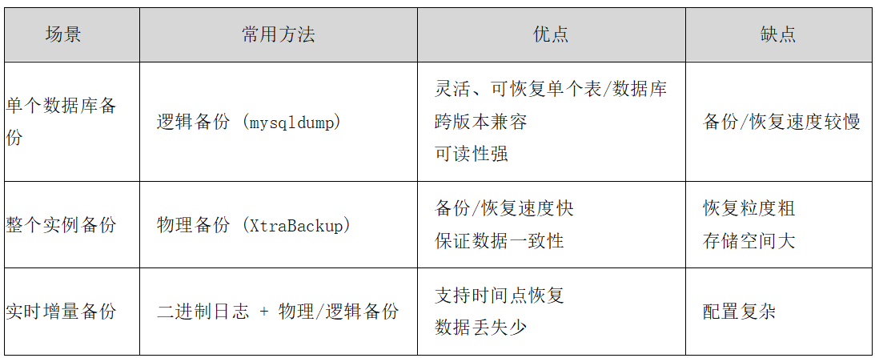
6.公司常见备份方式对比

